Slide 1
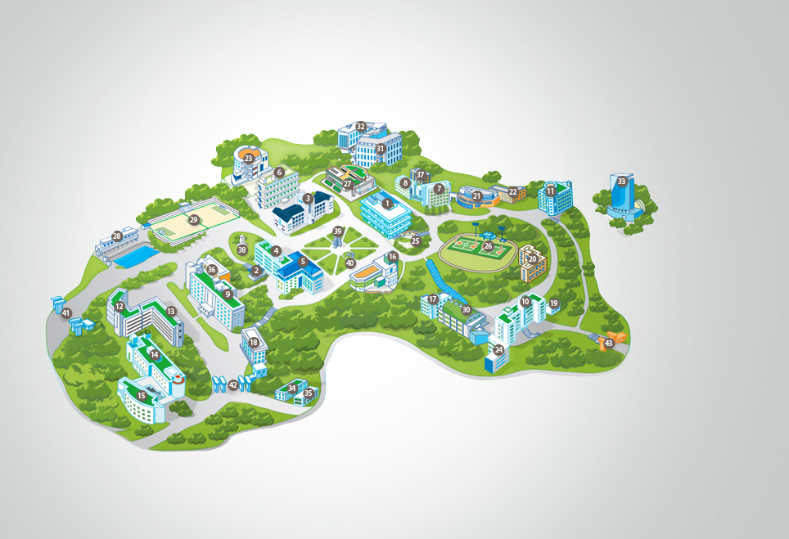
차량 이용 시 정문을 통과하여 지하주차장을 이용바랍니다. 그리고 아래의 경로로 오시면 됩니다.
명진관
3호선, 4호선
충무로역 1번출구
법학관
정문
박물관
학림관
후문
혜화문(중문)
3호선
동대입구역 6번 출구

